Slide 1
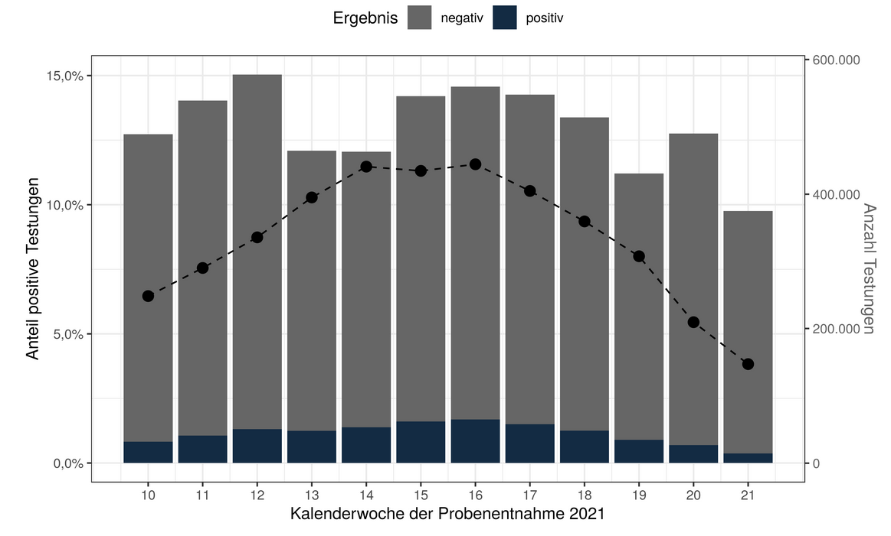
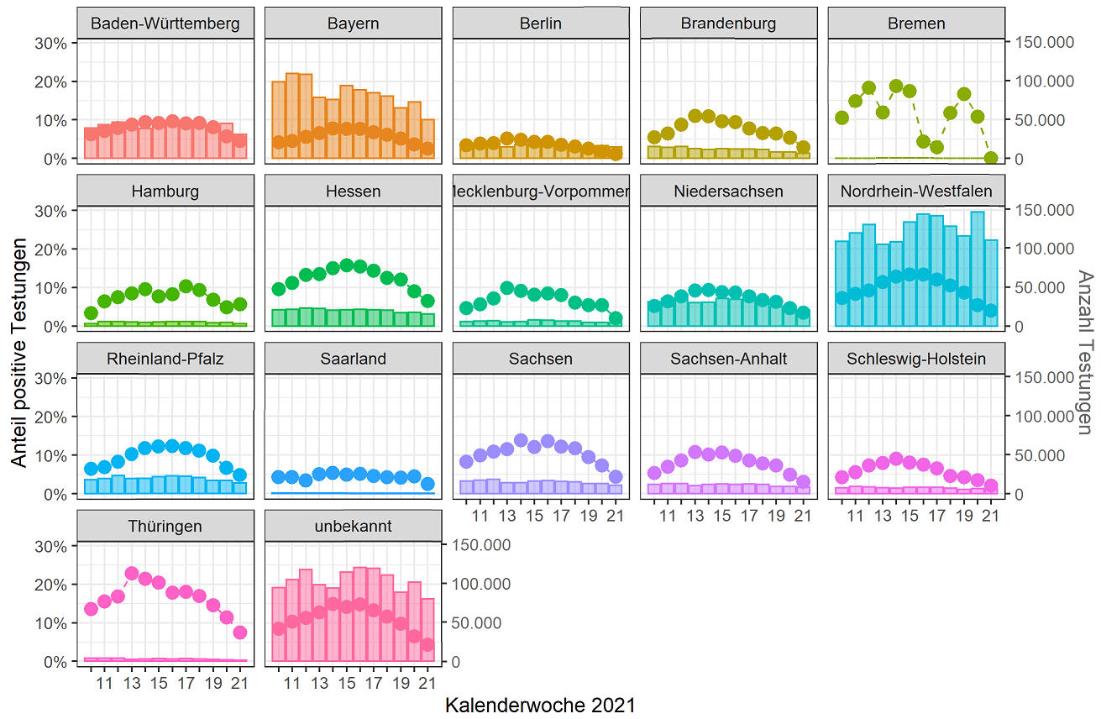
Anzahl der Testungen und Positivenanteile pro Woche – Datenstand 1.6.21

Slide 2
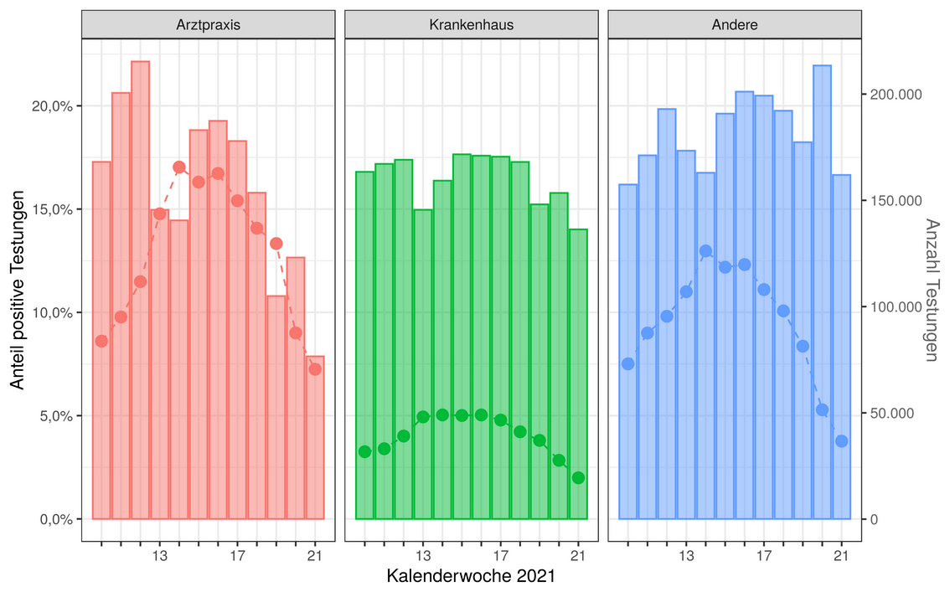
Anzahl Teste und Positivenanteil in verschiedenen Organisationseinheiten

Slide 3
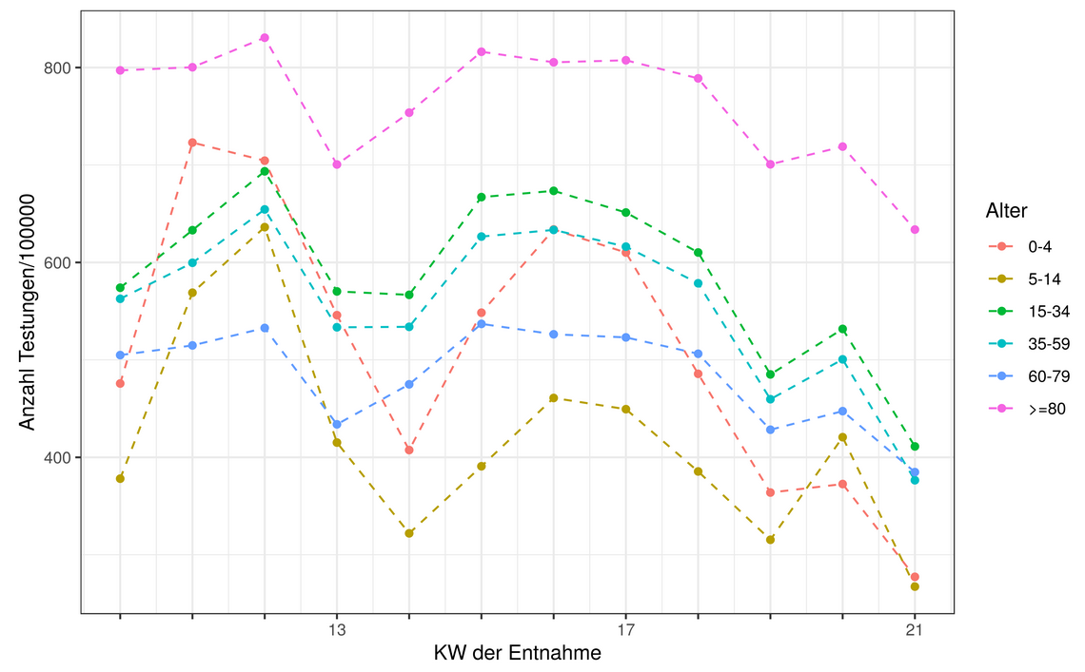
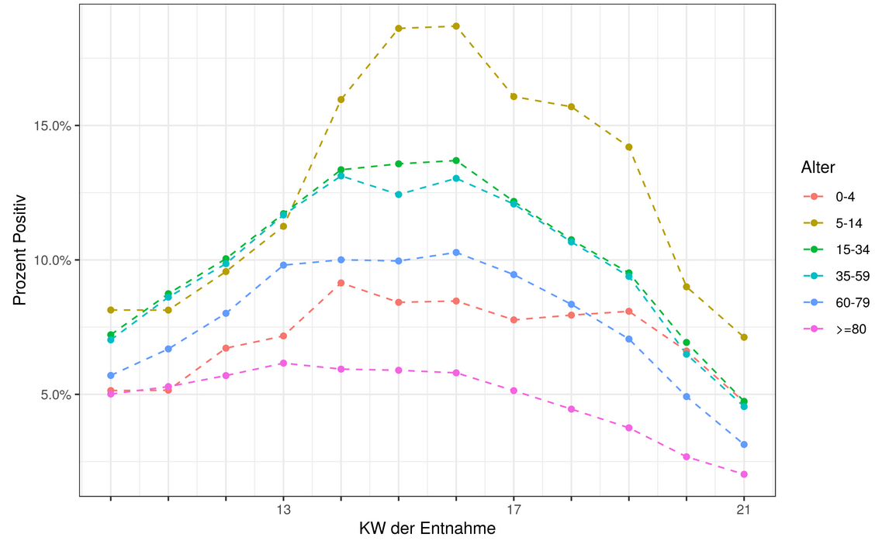
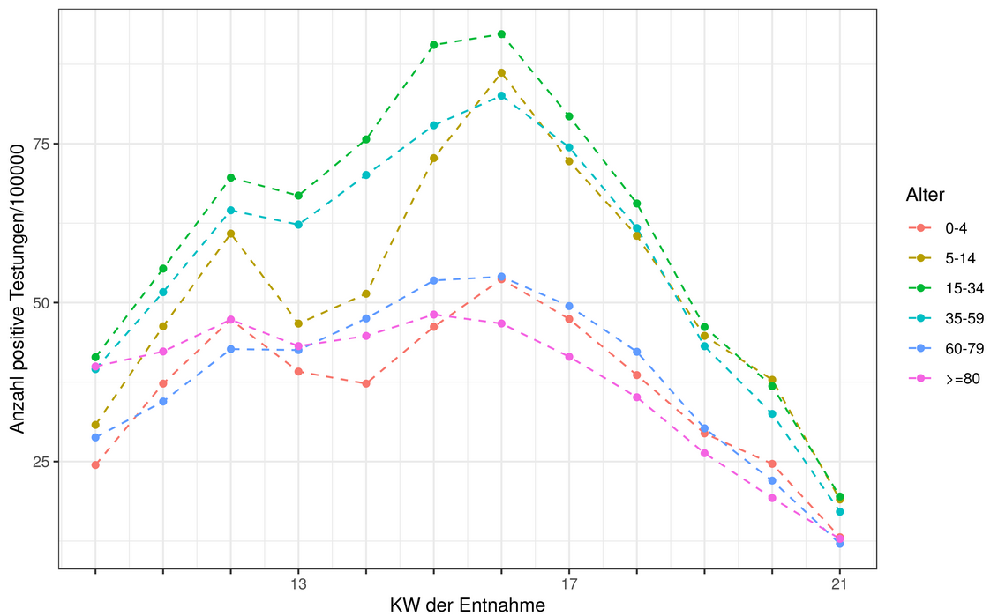
Datenstand 1.6.2021 Anzahl der Testungen pro 100.000 Einwohner nach Altersgruppe und Kalenderwoche
Positivenanteile nach Alters-gruppe und Kalenderwoche
Anzahl POSITIVE Testungen pro 100.000 Einwohner nach Altersgruppe und Kalenderwoche

Slide 4
Ausbrüche Altenheime
Ausbrüche Krankenhäuser

